Slide 1
Voedingsstoffen

Slide 2
Wat gaan we doen?
Voedingsstoffen
Koolhydraten

Slide 3
Voedingsstoffen
Wat zijn voedingsstoffen?
Waar heb je ze voor nodig?
Waarom gaan wij deze nu behandelen?

Slide 4
Voedingsstoffen
Macrovoedingstoffen
Microvoedingsstoffen
koolhydraten
Vetten
eiwitten
Vitaminen
Mineralen
Brandstof
Bouwstof
Beschermende stof

Slide 5
Koolhydraten

Slide 6
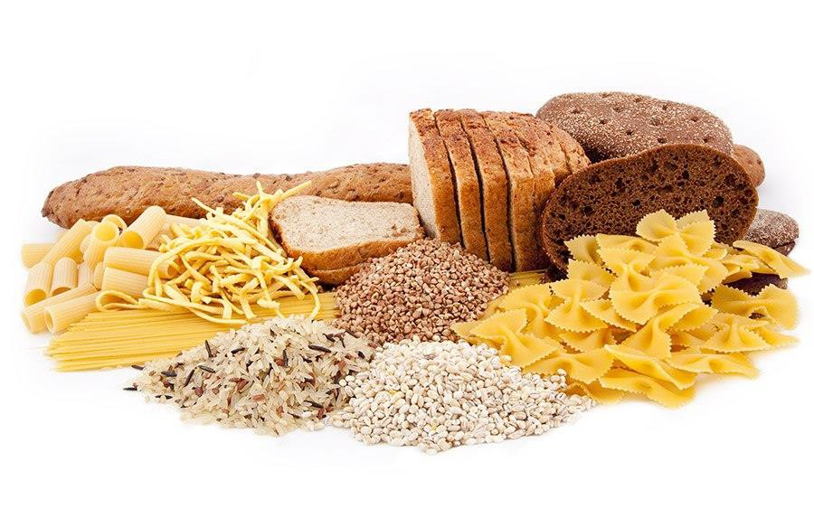
Koolhydraten
Welke koolhydraten kennen jullie al?

Slide 7
Verschillende koolhydraten
Op te delen in 3 groepen
  Monosachariden
  Disachariden
  Polysachariden
Op te delen in deze groepen door hun chemische structuur

Slide 8
Monosachariden
Enkelvoudige koolhydraten
Vormen de bouwstenen voor alle overige koolhydraten
  Glucose (zoete vruchten en honing)
  Fructose (honing en vijgen)
  Galactose (wordt gevormd in de melkklier, zit niet in planten)

Slide 9
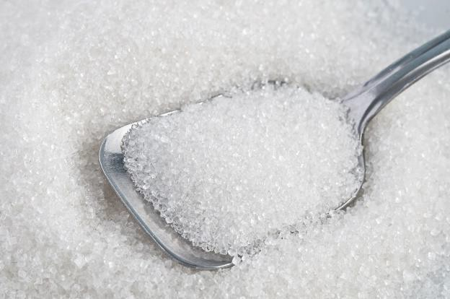
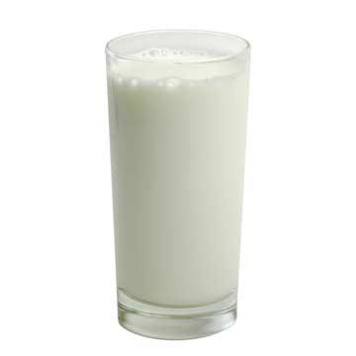

Disachariden
Tweevoudige koolhydraten
2 monosachariden aan elkaar
  Fructose + Glucose = sacharose
  Galactose + Glucose = lactose
  Glucose + Glucose = maltose

Slide 10
Polysachariden
Meervoudige koolhydraten (meestal >20)
Voorbeelden:
  Zetmeel
  Glycogeen (dierlijke vorm van zetmeel)
  Voedingsvezels

Slide 11
Vezels
Dragen bij aan een verzadigd gevoel na het eten Zorgen voor een goede stoelgang
30/40 gram vezels per dag eten
Veel te vinden in volkorenproducten, groenten, fruit en peulvruchten

Slide 12

Suiker in voedingsmiddelen

Slide 13
Functies toevoegen suikers
Zoete smaak
Kleur
  Maillard reactie
Structuur
  Karamel
Houdbaarheid
  Jam
Maillard reactie
  Bruinkleuring van
koolhydraten en eiwitten
  Bv. Korst van brood, gebraden vlees

Slide 14
Bronnen van koolhydraten
Glucose en fructose
  Fruit
  Fruitsap
  Groente
Sacharose
  Kristalsuiker
  Frisdrank
  Snoep
  Koek
Lactose
  Melk
  Melkproducten
  Moedermelk
Zetmeel
  Graanproducten
  Pasta
  Rijst
  Brood
  Knollen
  Peulvruchten

Slide 15
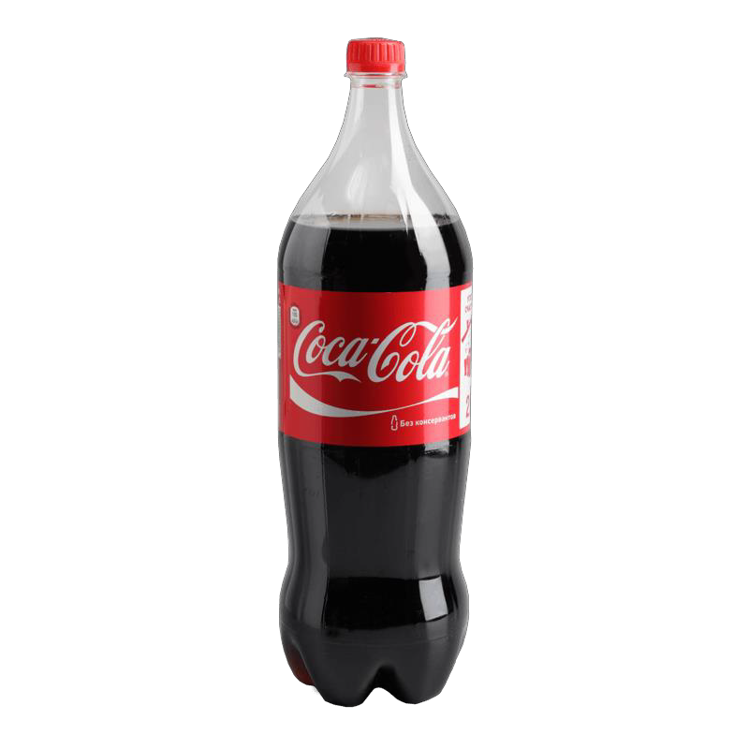
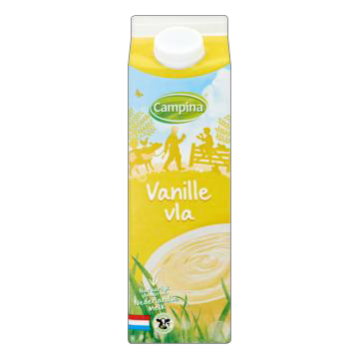
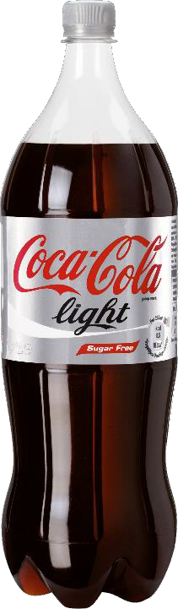
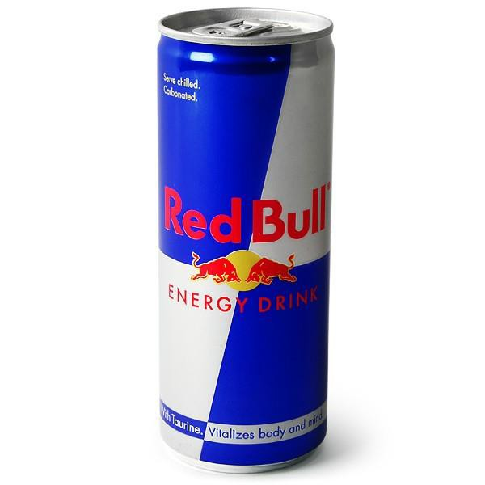
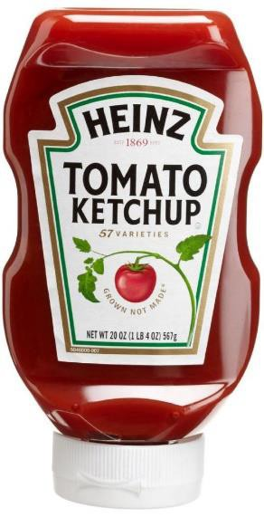
Hoeveel suiker?
Zet de volgende producten op volgorde van veel naar weinig suiker (per 100 gram)

Slide 16
Hoeveel suiker?
Zet de volgende producten op volgorde van veel naar weinig suiker (per 100 gram)
22,8
11 10,6 9,3
Gram suiker per 100 gram/milliliter product
0

Slide 17
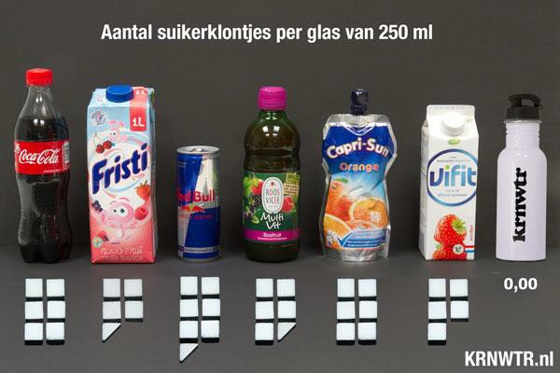
Suiker

Slide 18
Test
Welk product bevat de meeste koolhydraten?
– Uitgegaan van dezelfde hoeveelheid van de producten

Slide 19
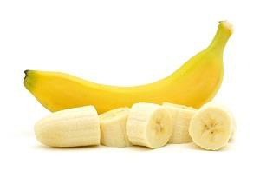
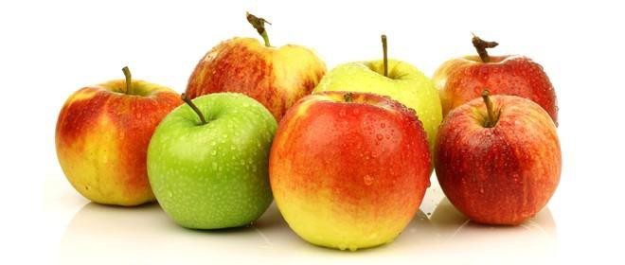
Wat bevat de meeste koolhydraten
Banaan
Appel
18,8 (18,2)
12 (11,8)

Slide 20
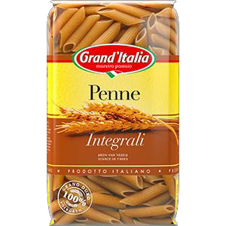
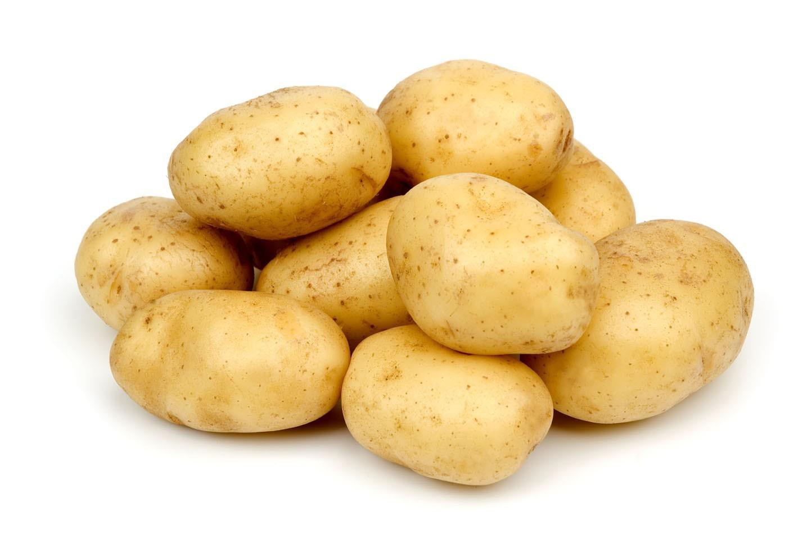
Wat bevat de meeste koolhydraten
Volkoren pasta (gekookt)
Aardappels (gekookt)
17,5 (1,5)
17,0 (0,0)

Slide 21
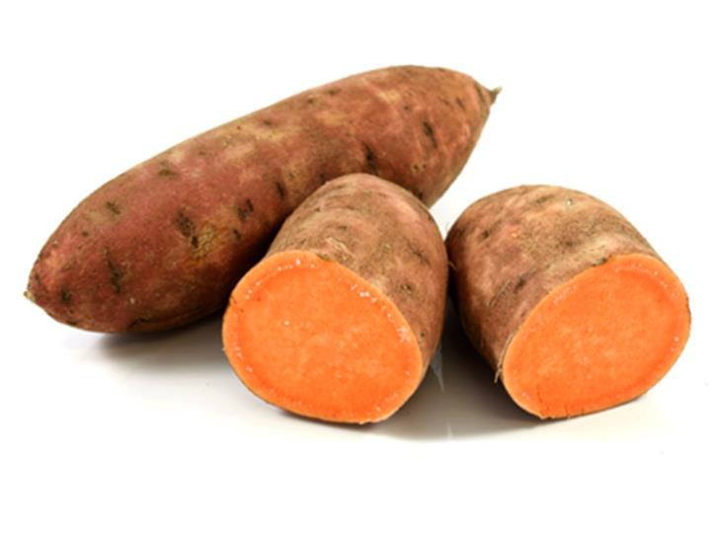
Wat bevat de meeste koolhydraten
Zoete aardappels (gekookt)
Aardappels
19,1 (5,5)
17,0 (0,0)

Slide 22
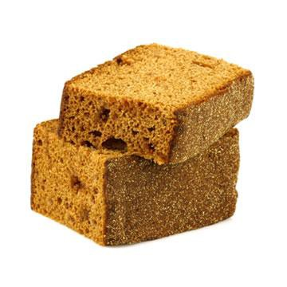
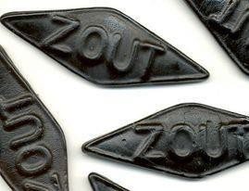
Wat bevat de meeste koolhydraten
Ontbijtkoek
Zoute drop
67,7 (36,1)
74 (73)

Slide 23
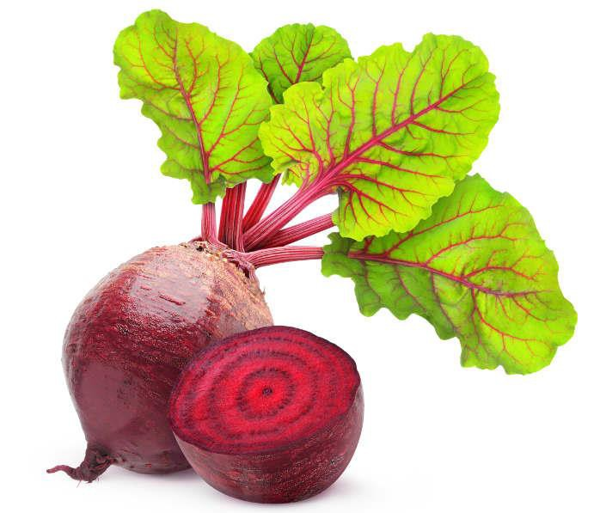
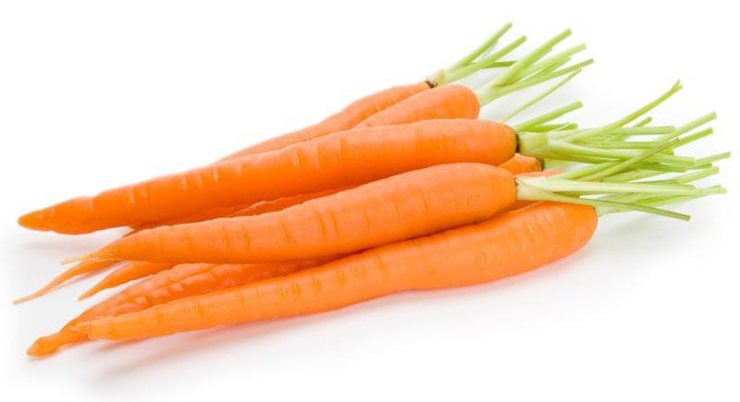
Wat bevat de meeste koolhydraten
Wortel
Biet
5,2 (4,9)
7,0 (6,0)

Slide 24
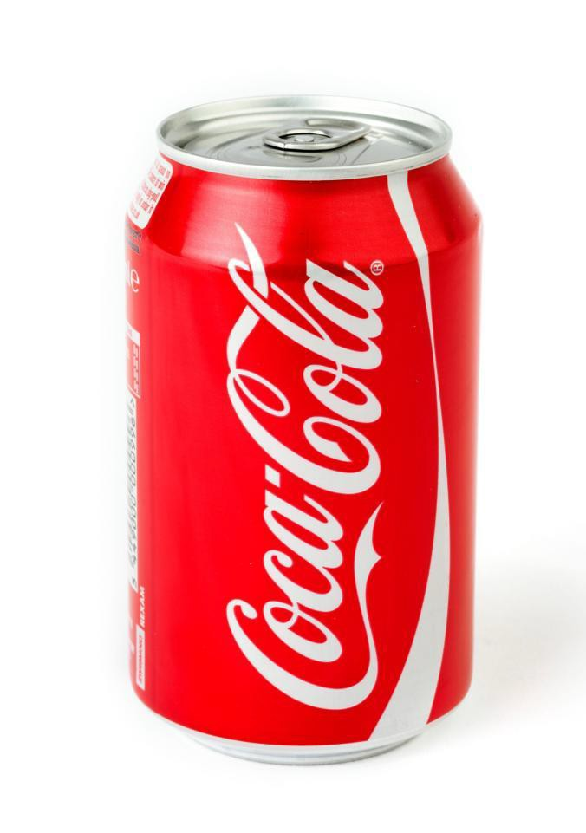
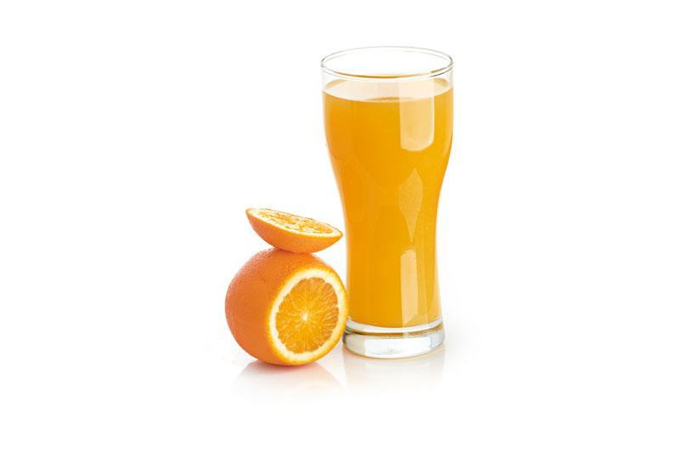
Wat bevat de meeste koolhydraten
Sinaasappelsap
Cola
10 (9)
11 (11,0)

Slide 25
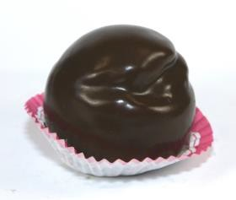
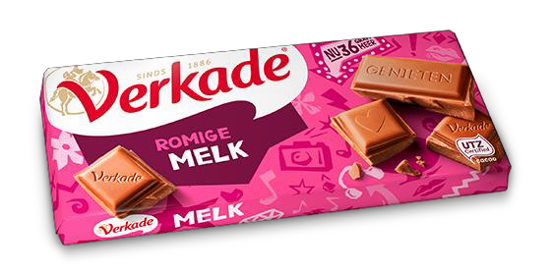
Wat bevat de meeste koolhydraten
Bossche bol
Melkchocolade
39,1 (24)
55 (55)

Slide 26
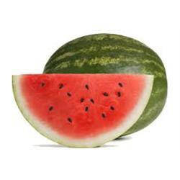
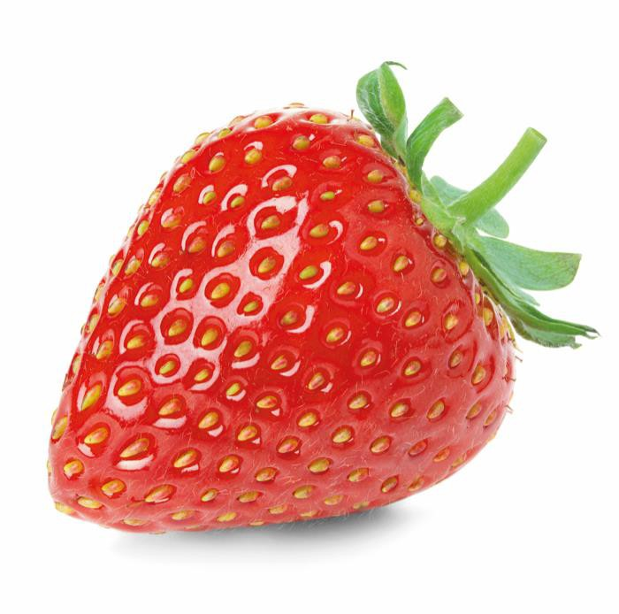
Wat bevat de meeste koolhydraten
Watermeloen
Aardbei
7,8 (7,5)
6,5 (5,4)

Slide 27
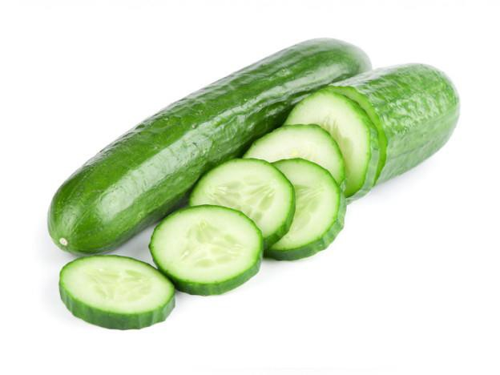
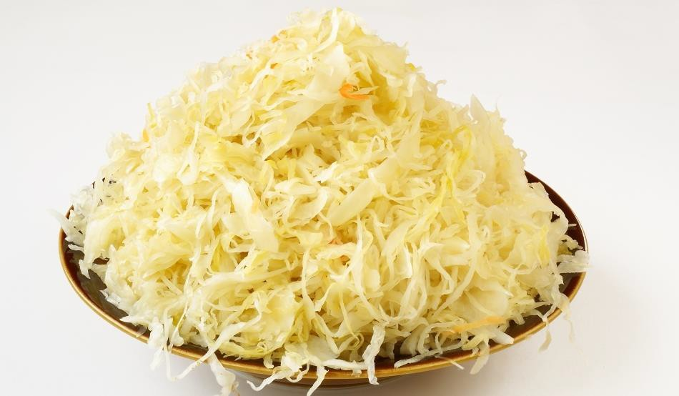
Wat bevat de meeste koolhydraten
Komkommer
Zuurkool
2,2 (1,8)
1,0 (0,0)

Slide 28
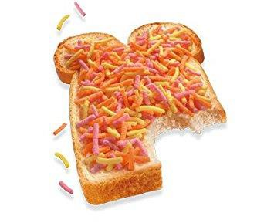
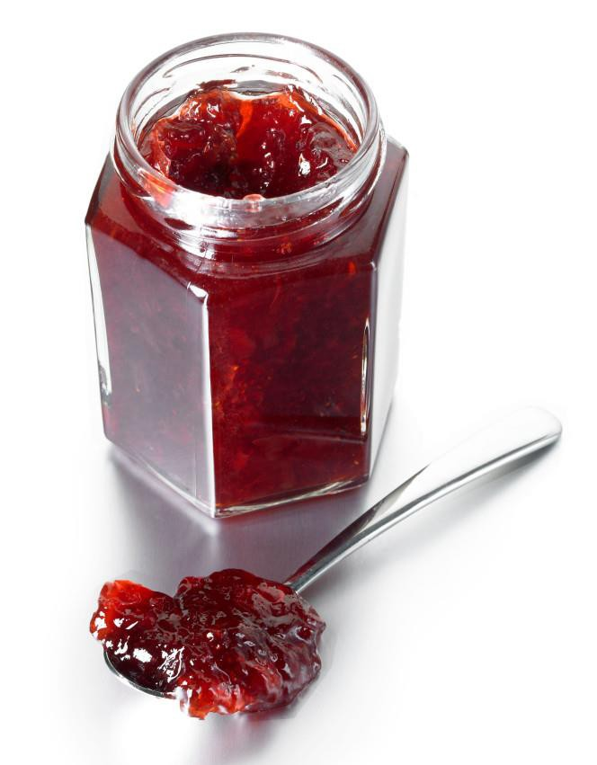
Wat bevat de meeste koolhydraten
Jam
Vruchtenhagel
60 (59)
98,2 (98,2)

Slide 29
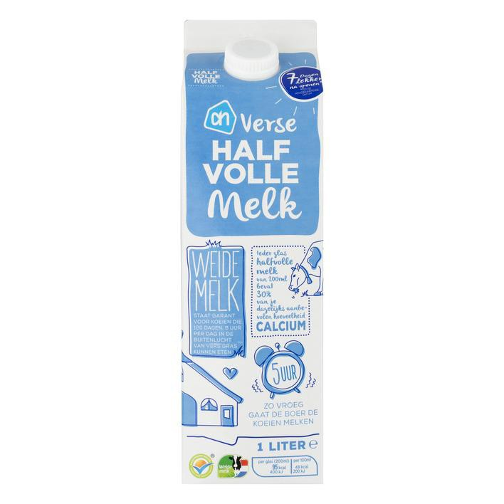
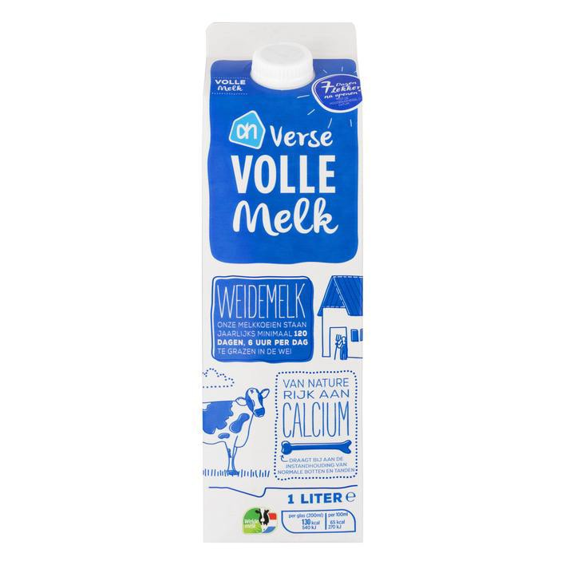
Wat bevat de meeste koolhydraten
Halfvolle melk
Volle melk
4,8 (4,8)
4,3 (4,3)

Slide 30
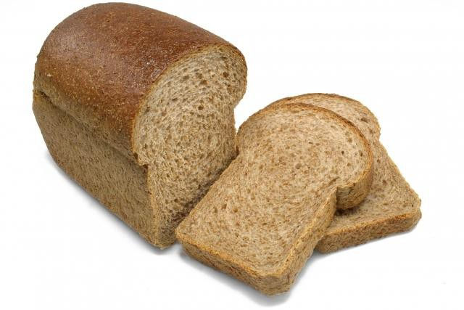
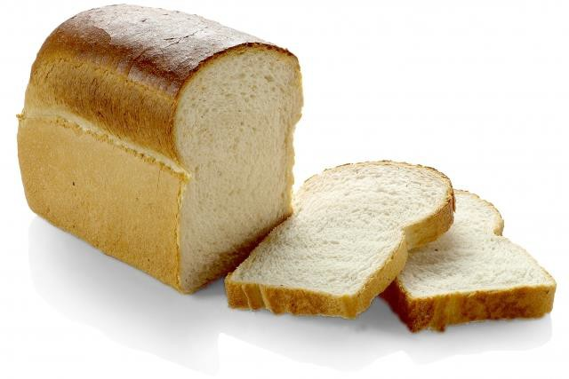
Wat bevat de meeste koolhydraten
Bruin brood
Wit brood
48,8 (2,4)
44,5 (3,0)

Slide 31
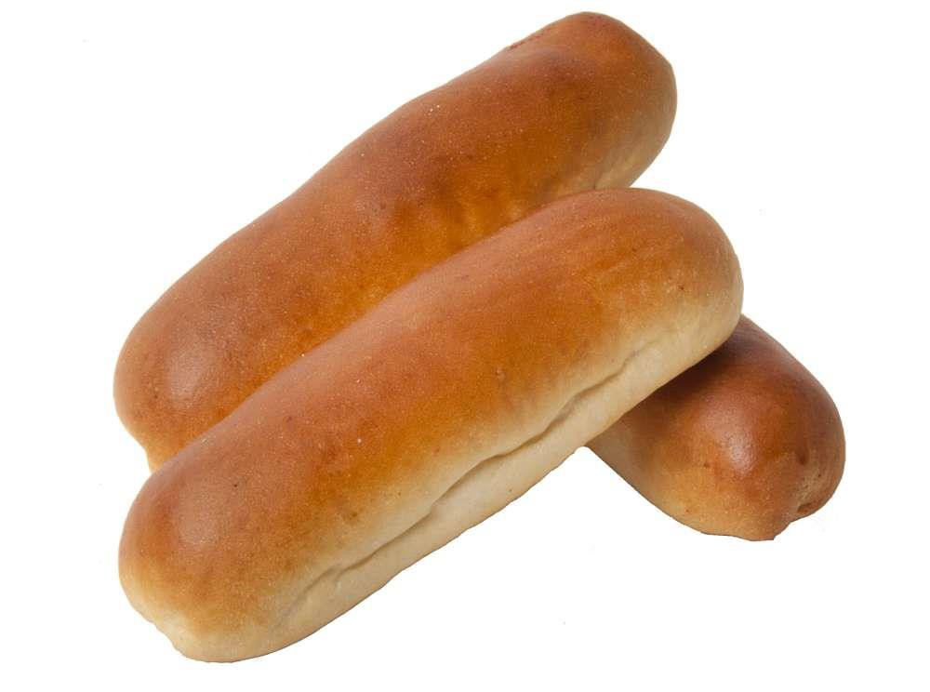
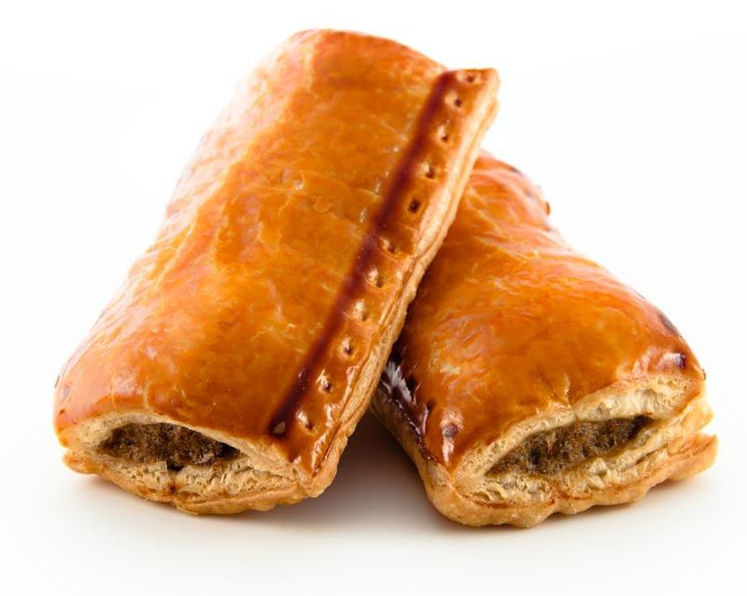
Wat bevat de meeste koolhydraten
Worstenbrood
Saucijzenbrood
32 (2)
35 (1,5)

